Slide 1
Par aktuālo situāciju atbalsta sniegšanā Ukrainas civiliedzīvotājiem
2025. gada decembris

Slide 2
Ukrainas pilsoņu ieceļošana Latvijas Republikā pār ārējo robežu
(dati uz 01.12.2025.)
2025. gadā Latvijā pār ārējo robežu kopā ir ieceļojuši 18 210 Ukrainas pilsoņi; plūsma saglabājas mērena un stabila, ar nedaudz pieaugošu tendenci vasaras periodā. Lielākā daļa, kas ieceļojusi caur ārējo robežu, ieceļo caur lidostu «Rīga» – 83%.

Slide 3
Ukrainas civiliedzīvotāji Fizisko personu reģistrā (1)
(dati uz 01.12.2025.)
FPRIS iekļauti 31 412 Ukrainas civiliedzīvotāji, kuriem ir noteikts Latvijas pagaidu aizsardzības statuss.
2025. gadā Ukrainas civiliedzīvotāju plūsma Latvijā saglabājas mērena un stabila; no jauna mēnesī tiek reģistrēti vidēji ap 600 Ukrainas civiliedzīvotāji. Kopš kara sākuma statuss anulēts 30 551 personai.

Slide 4
Ukrainas civiliedzīvotāji Fizisko personu reģistrā (2)
(dati uz 01.12.2025.)
Saskaņā ar FPRIS iekļautajiem datiem laika periodā no 2025. gada septembra līdz novembrim ir pieaudzis Latvijas Republikā pagaidu aizsardzības statusu saņēmušo Ukrainas vīriešu vecumā no 18 līdz 22 gadiem skaits. Šī tendence visticamāk ir saistīta ar Ukrainas valdības 2025. gada augusta beigās pieņemto lēmumu par izceļošanas aizlieguma atcelšanu vīriešu dzimuma Ukrainas pilsoņiem vecumā no 18 līdz 22 gadiem.

Slide 5
Pašvaldībās reģistrētie Ukrainas civiliedzīvotāji
(UCASNIR* dati uz 01.12.2025.)
Ar pašvaldību atbalstu šobrīd izmitināti 3187 Ukrainas civiliedzīvotāji; brīvo izmitināšanas gultas vietu skaits – 109.
*UCASNIR- Ukrainas civiliedzīvotāju atbalsta sniegšanai nepieciešamās informācijas reģistrs.

Slide 6
Aktualitātes (1)
2025. gada 3. decembrī Saeima 2. lasījumā izskatīja likumprojektu «Grozījumi Ukrainas civiliedzīvotāju atbalsta likumā» (UCAL). Likumprojekta mērķis ir nodrošināt aktuālajai situācijai un valsts budžeta iespējām piemērota atbalsta sniegšanu Ukrainas civiliedzīvotājiem Latvijā 2026. gadā.
Galvenie grozījumi:
Ukrainas civiliedzīvotājiem būs tādi paši braukšanas maksas atvieglojumi dotētajos reģionālas nozīmes maršrutos, kādi jau šobrīd normatīvajā regulējumā paredzēti noteiktajām pasažieru kategorijām (bērniem, personām ar invaliditāti u.c.).
Ukrainas civiliedzīvotājiem tiek noteikts pienākums veikt pacienta līdzmaksājumu, izņemot, ja persona iekļaujas kādā no jau šobrīd noteiktām personu grupām, kuras ir atbrīvotas no pacienta līdzmaksājuma (bērni, grūtnieces, personas ar noteiktām diagnozēm u.c.).
Ukrainas civiliedzīvotājiem turpmāk būs jāveic dzīvnieku obligāto veselības prasību izpildes un dzīvnieku reģistrācijas izdevumu apmaksa.
Ukrainas civiliedzīvotājiem vairs netiks nodrošināts nodarbinātības vai pašnodarbinātības uzsākšanas pabalsts. Vienlaikus viņi saglabā piekļuvi Nodarbinātības valsts aģentūras pakalpojumiem.

Slide 7
Aktualitātes (2)
Galvenie grozījumi (turpinājums):
Ukrainas civiliedzīvotājiem vairs netiks nodrošinātas pētniecības stipendijas zinātniskā un akadēmiskā darba veikšanai.
Tāpat pagarināts termiņš – 2027. gada 4. marts – līdz kuram par derīgiem Latvijas Republikā tiks uzskatīti Ukrainā izsniegti ceļošanas dokumenti, kuru termiņš ir beidzies.
Ukrainas civiliedzīvotājiem profesionālo un amata pienākumu veikšanai būs pienākums divu gadu laikā pēc pagaidu aizsardzības piešķiršanas apgūt valsts valodu vismaz pamata līmeņa 2. pakāpē (A2); savukārt piecu gadu laikā – tādā apjomā, kādu attiecīgo profesionālo un amata pienākumu veikšanai noteicis Ministru kabinets.
Ukrainas civiliedzīvotājs zaudēs pagaidu aizsardzību Latvijas Republikā gadījumā, ja pēc pagaidu aizsardzības piešķiršanas persona būs apmeklējusi Krievijas Federāciju vai tās okupētās teritorijas.

Slide 8
Aktualitātes (3)
  Grozījumi attiecībā uz izmitināšanu:
  Ukrainas civiliedzīvotājiem, kuriem nepieciešams, valsts apmaksāta izmitināšana tiks nodrošināta līdz 60 dienām un pārtika līdz 30 dienām.
  Personas, kurām saskaņā ar UCAL šobrīd noteikts pagarināts izmitināšanas termiņš, valsts apmaksātu izmitināšanu turpmāk varēs saņemt līdz 180 dienām.
  Pašvaldība pēc 180 dienu izmitināšanas perioda beigām pārliecināsies, vai Ukrainas civiliedzīvotājam joprojām nepieciešama valsts nodrošināta izmitināšana, nepieciešamības gadījumā pieņemot lēmumu turpināt to līdz 180 dienām.
  Mājsaimniecības varēs saņemt kompensācijas par Ukrainas civiliedzīvotāju izmitināšanu līdz attiecīgi 60 vai 180 dienām.
  Izmitināšana ir terminēts atbalsta pasākums, kas tiek īstenots ne ilgāk kā līdz 2026. gada 31. decembrim.
  Līdz 2026. gada 31. decembrim pagarināts termiņš, kādā pašvaldības saskaņā ar UCAL 13.⁴ pantu uzlabotās ēkas un telpas var nodot lietošanā Ukrainas civiliedzīvotājiem.

Slide 9

Vidējais darba ņēmēju skaits un to sadalījums pēc darba ienākumu apmēra*
Informācija par darba ņēmēju - Ukrainas civiliedzīvotāju skaitu, to ienākumiem no 2022.gada aprīļa līdz 2025.gada septembrim
2025.gada 25.novembrī aktuālas darba tiesiskās attiecības ar 10 449 Ukrainas civiliedzīvotājiem
(skatītas darba tiesiskā attiecības no 2022.gada 24.februāra) 11 046 darba vietās ir deklarējis 3 581 darba devējs
Vidējie mēneša bruto darba ienākumi un vidējais ienākumus saņēmušo skaits mēnesī*
Periods | Periods | Bruto darba ienākumu apmērs**
 |  | Vidējais darba ņēmēju skaits | 0 EUR | Zem minimālās algas | Minimālā alga | No minimālās algas līdz 1 000 EUR | No 1 000 līdz 1 400 EUR | Virs 1 400 EUR
2022.gads | 2.cet. | 4 635 | 2,2% | 32,3% | 3,5% | 40,5% | 14,8% | 6,7%
 | 3.cet. | 6 872 | 3,1% | 21,9% | 4,1% | 40,3% | 19,0% | 11,6%
 | 4.cet. | 7 696 | 3,0% | 18,0% | 3,7% | 40,0% | 20,6% | 14,7%
2023.gads | 1.cet. | 8 253 | 3,0% | 21,1% | 4,4% | 33,5% | 22,1% | 15,9%
 | 2.cet. | 8 646 | 3,3% | 18,0% | 4,2% | 30,5% | 23,5% | 20,5%
 | 3.cet. | 8 817 | 3,7% | 17,5% | 3,9% | 29,6% | 23,2% | 22,1%
 | 4.cet. | 8 798 | 4,1% | 15,8% | 3,5% | 28,6% | 24,1% | 23,9%
2024.gads | 1.cet. | 8 900 | 4,0% | 19,0% | 4,3% | 24,7% | 24,5% | 23,5%
 | 2.cet. | 9 154 | 3,9% | 16,4% | 4,4% | 23,0% | 23,7% | 28,6%
 | 3.cet. | 9 391 | 4,3% | 15,9% | 4,1% | 22,6% | 23,2% | 29,9%
 | 4.cet. | 9 600 | 4,3% | 15,4% | 4,2% | 22,5% | 23,2% | 30,4%
2025.gads | 1.cet. | 9 852 | 4,2% | 17,2% | 4,1% | 20,6% | 23,2% | 30,7%
 | 2.cet. | 10 227 | 3,9% | 15,4% | 3,9% | 19,3% | 22,8% | 34,7%
 | 3.cet. | 10 401 | 4,1% | 14,9% | 3,3% | 18,8% | 22,8% | 36,1%
Izplatītākās profesijas 2025.gada septembrī***
Profesijas nosaukums | Darba vietu skaits
Apkopējs | 805
Palīgstrādnieks | 674
Ceha strādnieks | 357
Pārdevējs**** | 343
Pavārs | 332
* Darba devēju ziņojumu dati
** Minimālā valstī noteiktā darba alga: 2022.gadā - 500 EUR; 2023.gadā - 620 EUR; 2024.gadā - 700 EUR; 2025.gadā - 740 EUR
*** Darba vietas, kurām norādīti ienākumi, nostrādātās stundas un profesija
**** Mazumtirdzniecības veikala pārdevējs, pārdevējs konsultants, tirdzniecības zāles darbinieks, pārdevēja palīgs

Slide 10
Informācija par darba devējiem, kuri nodarbina Ukrainas civiliedzīvotājus (25.11.2025. Darba devēja ziņojumu dati)
Darba devēju sadalījums pēc pamatdarbības veida 2025.gada septembrī
Darba devēja pamatdarbības veids |  | Darba devēju skaits
C | Apstrādes rūpniecība | 615
I | Izmitināšana un ēdināšanas pakalpojumi | 472
G | Vairumtirdzniecība un mazumtirdzniecība | 438
F | Būvniecība | 425
H | Transports un uzglabāšana | 331
R | Veselība un sociālā aprūpe | 205
T | Citi pakalpojumi | 183
O | Administratīvo un atbalsta dienestu darbība | 176
N | Profesionālie, zinātniskie un tehniskie pakalpojumi | 117
M | Operācijas ar nekustamo īpašumu | 107
K | Telekomunikācija, datorprogrammēšana, konsultēšana, datošanas infrastruktūras nodrošināšana un citi informācijas pakalpojumi | 106
A | Lauksaimniecība, mežsaimniecība un zivsaimniecība | 96
Q | Izglītība | 84
S | Māksla, sports un atpūta | 66
P | Valsts pārvalde un aizsardzība; obligātā sociālā apdrošināšana | 46
D | Elektroenerģija, gāzes apgāde, siltumapgāde un gaisa kondicionēšana | 21
J | Izdevējdarbība, apraide un satura producēšanas un izplatīšanas darbības | 20
E | Ūdensapgāde; kanalizācijas, atkritumu apsaimniekošanas un remediācijas darbības | 16
L | Finanšu un apdrošināšanas darbības | 15
B | Ieguves rūpniecība un karjeru izstrāde | 11
Cits |  | 8
KOPĀ |  | 3 558
Vidējais darba devēju skaits mēnesī no 2022.gada aprīļa līdz 2025.gada septembrim
Darba devēju sadalījums pēc darba ņēmēju – Ukrainas civiliedzīvotāju skaita 2025.gada septembrī
Darba devēju sadalījums pēc plānošanas reģiona 2025.gada septembrī
Plānošanas reģions | Darba devēju skaits
Rīga | 1 999
Rīgas plānošanas reģions | 521
Kurzemes plānošanas reģions | 290
Vidzemes plānošanas reģions | 269
Zemgales plānošanas reģions | 240
Latgales plānošanas reģions | 239
KOPĀ | 3 558

Slide 11
Ukrainas atbalstam piešķirtais finansējums 2022., 2023., 2024. un 2025. gadā, euro
2022. gadā pārdalītais finansējums no līdzekļiem neparedzētiem gadījumiem
2025. gadā | Pieņemts ar MK rīkojumu | Pārdalīts ar FM rīkojumu
KOPĀ, t.sk.: | 50 344 834 | 41 102 905
VARAM | 23 475 453 | 17 352 364
SIF | 7 487 625 | 6 602 272
VM | 7 032 008 | 5 420 731
62. Mērķdotācijas pašvaldībām | 7 219 132 | 7 219 132
IZM | 2 788 312 | 2 196 281
LM | 1 950 480 | 1 950 480
IeM | 391 824 | 361 645
78 501 827 euro
2023. gadā pārdalītais finansējums no programmas 17.00.00 «Finansējums Ukrainas civiliedzīvotāju atbalsta likumā noteikto pasākumu īstenošanai»
71 139 692 euro
2024. gadā pārdalītais finansējums no programmas 17.00.00 «Finansējums Ukrainas civiliedzīvotāju atbalsta likumā noteikto pasākumu īstenošanai»
52 985 116 euro
2025. gadam programmā 17.00.00 «Finansējums Ukrainas civiliedzīvotāju atbalsta likumā noteikto pasākumu īstenošanai» plānotais finansējums
65 000 000 euro
Informācija uz 24.11.2025
11

Slide 12
Par līdzekļu piešķiršanu pašvaldībām kopējie rādītāji par 2024. un 2025. gadu
Kompensētā summa par 2024. gadu un 2025. gada janvāri - septembri sadalījumā pa jomām:
Pasākumi atbilstoši jomām | Par 2024. gadu (janvāris - decembris), EUR | Par 2025. gadu (janvāris - septembris), EUR
Palīdzība sociālā atbalsta jomā | 14 689 793,31 | 11 069 735,09
Palīdzība izglītības jomā | 1 867 698,91 | 1 119 620,38
Palīdzība ēdināšanas jomā | 423 632,20 | 368 693,03
Palīdzība izmitināšanas jomā | 3 552 736,02 | 3 244 218,07
Izlietotais finansējums valsts pārvaldes pakalpojumu pieteikšanas un fizisko personu reģistrācijas pasākumiem | 2 356 | 2 868
Vienota valsts un pašvaldību sniegtā atbalsta koordinācijas punkta darbības nodrošināšanai | 112 747,09 | 51 538,72
Par pašvaldību veiktajiem uzlabojumiem pašvaldību ēkās, lai nodrošinātu Ukrainas civiliedzīvotāju izmitināšanu | 76 842,34 | -
KOPĀ: | 20 725 805,87 | 15 856 673,29

Slide 13
Sadalījumā pa mēnešiem
Par 2024. gada | Kompensētie izdevumi, EUR | Par 2025. gada | Kompensētie izdevumi, EUR
janvāri | 2 044 925,01 | janvāri | 1 862 954,79
februāri | 1 848 535,97 | februāri | 1 837 463,74
martu | 1 882 468,96 | martu | 1 912 767,32
aprīli | 1 836 085,17 | aprīli | 1 769 902,81
maiju | 1 767 434,57 | maiju | 1 804 444,46
jūniju | 1 639 938,53 | jūniju | 1 619 399,94
jūliju | 1 597 458,05 | jūliju | 1 738 869,08
augustu | 1 685 714,63 | augustu | 1 561 910,40
septembri | 1 529 839,30 | septembri | 1 748 960,75
oktobri | 1 678 244,04 | oktobri
novembri | 1 719 474,97 | novembri
decembri | 1 495 686,67 | decembri
KOPĀ: | 20 725 805,87 | KOPĀ: | 15 856 673,29
Rezervētā summa, saskaņā ar MK 15.07.2025. rīkojumu Nr. 418 «Grozījums Ministru kabineta 2025. gada 4. februāra rīkojumā Nr. 70 "Par finanšu līdzekļu piešķiršanu no valsts budžeta programmas 17.00.00 "Finansējums Ukrainas civiliedzīvotāju atbalsta likumā noteikto pasākumu īstenošanai""», ir 23 475 453 EUR (līdz šā gada novembrim), atlikums uz 13.11.2025. – 6 123 093,04 EUR

Slide 14

Pašvaldību pieprasītā izdevumu kompensācija par izmitināšanas un ēdināšanas pakalpojumiem periodā no 2022.gada līdz 2025.gadam 31.okrobrim
Gads | Pašvaldību pieprasītie līdzekļi izmitināšanai, euro | Pašvaldību pieprasītie līdzekļi ēdināšanai, euro | Pašvaldību pieprasītie līdzekļi ēdināšanai un izmitināšanai kopā, euro
2025.g. (līdz 31.10.2025.) | 3 662 862,92 | 428 930,51 | 4 091 793,43
Kopā no 2022.gada līdz 31.10.2025. | 25 019 636 | 11 503 911 | 36 523 547
Avots: EM dati

Slide 15
Pašvaldību pieprasītās izmitināšanas un ēdināšanas pakalpojumu izdevumu kompensācijas dinamika 2025.gadā pa mēnešiem, tūkst. euro

Slide 16
Pašvaldību pieprasītā izdevumu kompensācija dažādiem izmitināšanas veidiem
2025.gadā pa mēnešiem, tūkst. euro

Slide 17
Pašvaldību pieprasītā izdevumu kompensācija izmitināšanai (tūkst.euro) un vidējās izmitināšanas izmaksas (euro) tūristu mītnēs un pašvaldību īpašumā esošās izmitināšanas vietās 2025.gadā pa mēnešiem

Slide 18
Pašvaldību pieprasīto izdevumu kompensācijas izmitināšanai sadalījumā pa atbalsta shēmām
(60 un 120 dienu laikā, kā arī īpašām personu grupām)
2025.gadā,
tūkst. euro

Slide 19

Sociālā palīdzība
Kopš 24.02.2022:
Sociālajos dienestos vērsušos personu skaits (unikālās personas) | Izlietotais finansējums eiro
51 676 | 57 956 479
Saņēmēju skaits | Maijs 2025 | Jūnijs 2025 | Jūlijs 2025 | Augusts 2025 | Septembris 2025 | Oktobris 2025
Garantētais minimālo ienākumu pabalsts | 2 562 | 2 358 | 2 465 | 2 377 | 2 384 | 2 525
Mājokļa pabalsts | 2 398 | 2 145 | 2 292 | 1 869 | 1 994 | 1 981
19

Slide 20
Valsts sociālie pabalsti
Pabalsti ģimenēm ar bērniem | Saņēmēju skaits (oktobrī) | Izlietotais finansējums, eiro (oktobrī) | Līdz 31.10.2025 izlietotais finansējums, eiro
ģimenes valsts pabalsts (ĢVP) | 3 406 | 250 855 | 10 843 629
bērna kopšanas pabalsts | 324 | 44 276 | 1 983 553
bērna piedzimšanas pabalsts | 19 | 8 002 | 218 587
piemaksa pie ĢVP par bērnu ar invaliditāti | 143 | 24 680 | 684 258
bērna ar invaliditāti kopšanas pabalsts | 94 | 42 021 | 1 072 331
Valsts sociālā nodrošinājuma pabalsts
Personām ar invaliditāti | 489 | 89 663 | 1 893 033
Senioriem | 532 | 73 174 | 1 332 951
20

Slide 21
Sociālie pakalpojumi
(septembra dati)
Pakalpojums | Saņēmēju skaits (kopš pakalpojuma uzsākšanas) | Izlietotais finansējums, eiro (kopš pakalpojuma uzsākšanas)
Tehniskie palīglīdzekļi | 1 038* | 1 059 314
Surdotulka pakalpojums | 40 | 29 825
Sociālā rehabilitācija vardarbībā cietušām personām | 146 (t.sk. 70 nepilngadīgie) | 91 287
* persona uzskaitīta tik reizes, cik saņēmusi tehnisko palīglīdzekli
21

Slide 22
ESF+ programmas atbalsts* Ukrainas civiliedzīvotājiem (pārtikas un materiālo preču komplekti), 2025.g. 3 ceturkšņos
Komplekti | Skaits
Pārtikas preču komplekti | 20 464
Bērnu pārtikas preču komplekti (zīdaiņiem un bērniem vecumā līdz diviem gadiem) | 364
Higiēnas un saimniecības preču komplekti | 10 252
Bērnu higiēnas preču komplekti | 213
Individuālo mācību piederumu komplekti | 1 289
* Eiropas Sociālā fonda Plus programmas materiālās nenodrošinātības mazināšanai 2021.-2027.gadam ietvaros
22

Slide 23
Ārkārtas aizbildnība
Pārskata periods | UA bērni, kuriem nodibināta ārkārtas aizbildnība un iecelts ārkārtas aizbildnis | UA bērni, kuriem nodibināta ārkārtas aizbildnība un iecelts ārkārtas aizbildnis
 | Kopējais skaits | Faktiski uzturas LV
16.03.2022. 31.10.2025. | 1587 | 218
Pārtraukšanas galvenie iemesli (bērnu kopskaitā) – atgriešanās Ukrainā (45%), atgriežas vecāku aprūpē (15%), sasniedz pilngadību (32%)
23

Slide 24
Atbalsts Ukrainas civiliedzīvotājiem
Nodarbinātības valsts aģentūrā
 | Dati uz 28.03.2022 | Dati uz 01.11.2025 (+/- pret iepr.mēnesi)
NVA reģistrēti Ukrainas civiliedzīvotāji (kumulatīvie dati): | 931 | 36 255 (+557)
tai skaitā, piešķirts bezdarbnieka statuss | 32 | 12 468 (+238)
NVA uzskaitē esošie Ukrainas civiliedzīvotāji bezdarbnieki/ darba meklētāji (uz konkrēto datumu) | - | 1 270 (+56)
Darba devēju piedāvāto vakanču skaits Ukrainas civiliedzīvotājiem (uz fiksētu laika periodu) | 7 371 | 199 (-42)
Iesniegumu skaits nodarbinātības uzsākšanas pabalsta/ pašnodarbinātības uzsākšanas saņemšanai (kumulatīvie dati) | 42 | 19 236 / 983 (+289) / (+62)
Personu skaits, kam izmaksāts nodarbinātības uzsākšanas pabalsts/ pašnodarbinātības uzsākšanas pabalsts (kumulatīvie dati) | - | 18 263 / 891 (+228) / (+52)
Aktīvajos nodarbin. pasākumos iesaistīto Ukrainas civiliedzīvotāju skaits (kumulatīvie dati) | 5 | 5 695 (+158)
24
*iepriekšējās nedēļas dati

Slide 25
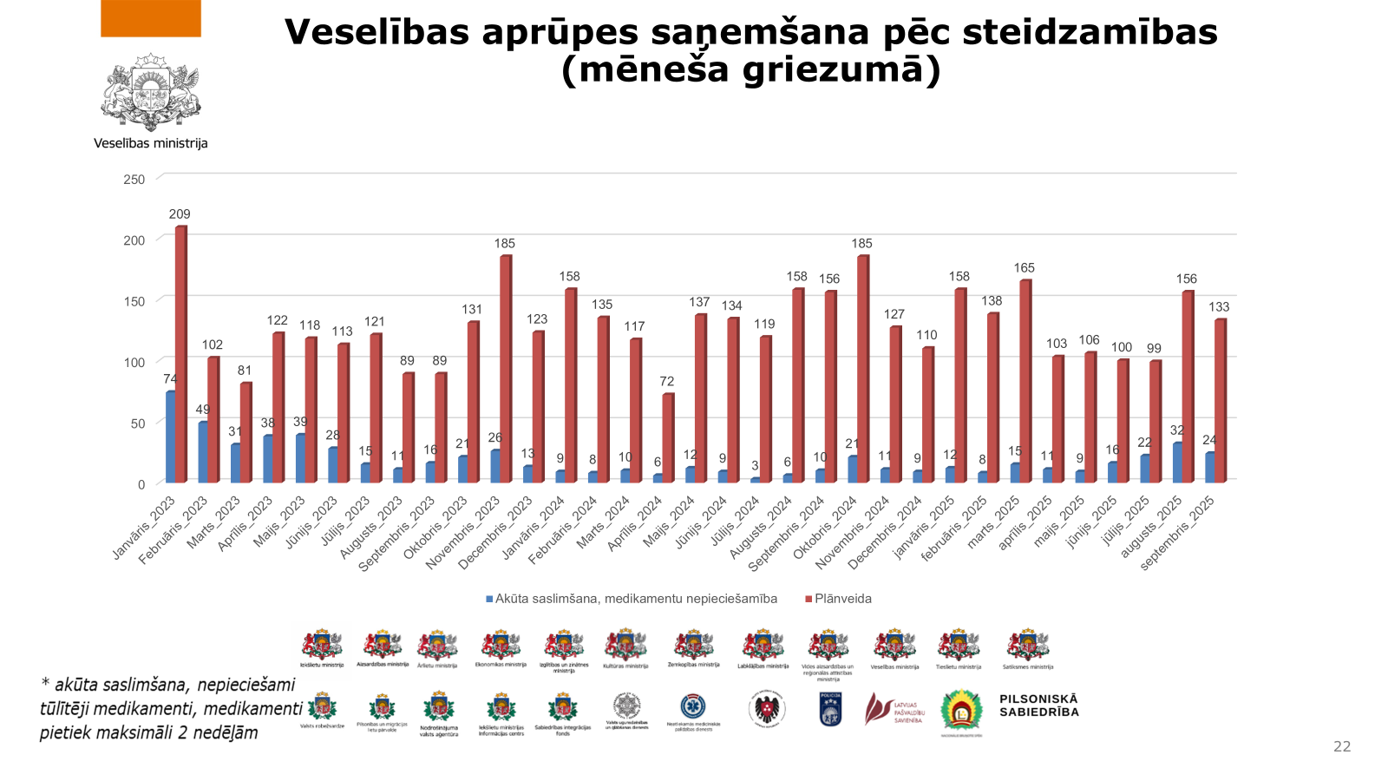

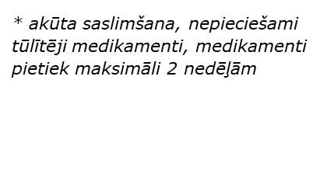
Veselības aprūpes saņemšana pēc steidzamības (mēneša griezumā)
22

Slide 26
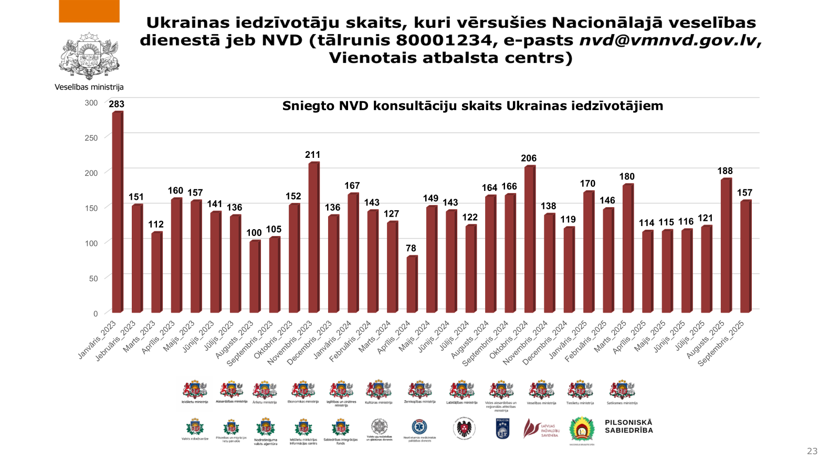

Sniegto NVD konsultāciju skaits Ukrainas iedzīvotājiem
23

Slide 27
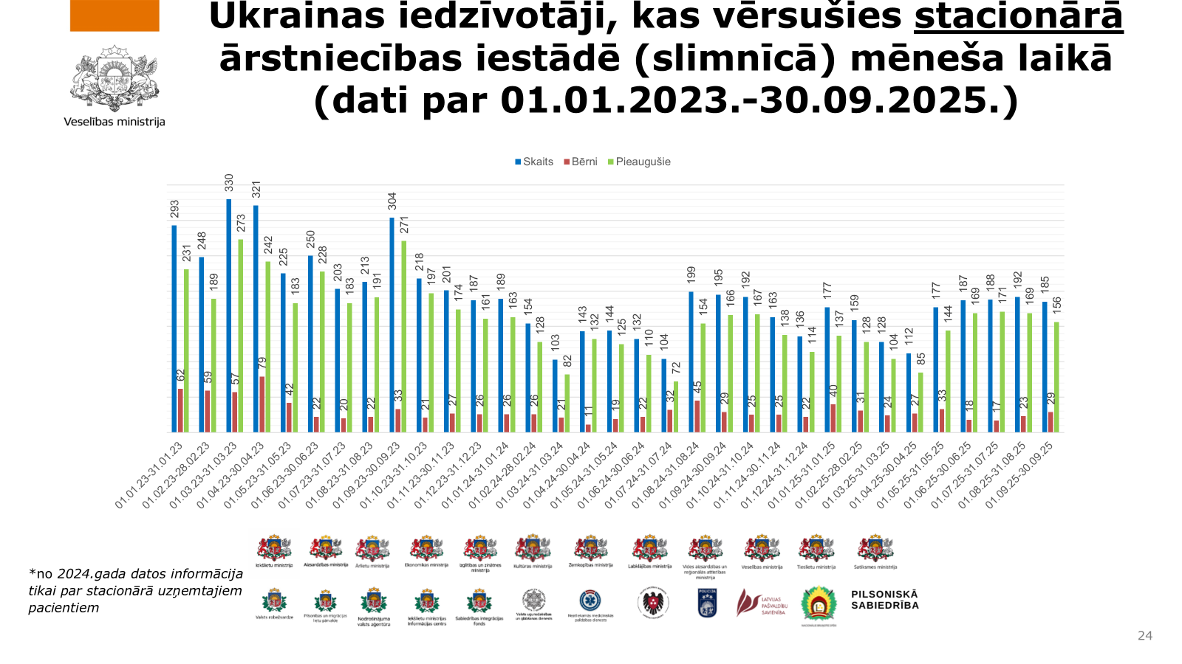
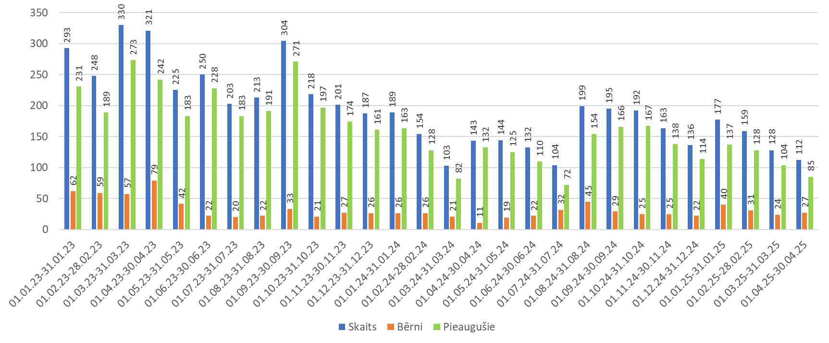
Ukrainas iedzīvotāji, kas vērsušies stacionārā ārstniecības iestādē (slimnīcā) mēneša laikā (dati par 01.01.2023.-30.04.2025.)
*no 2024.gada datos informācija tikai par stacionārā uzņemtajiem pacientiem
24

Slide 28
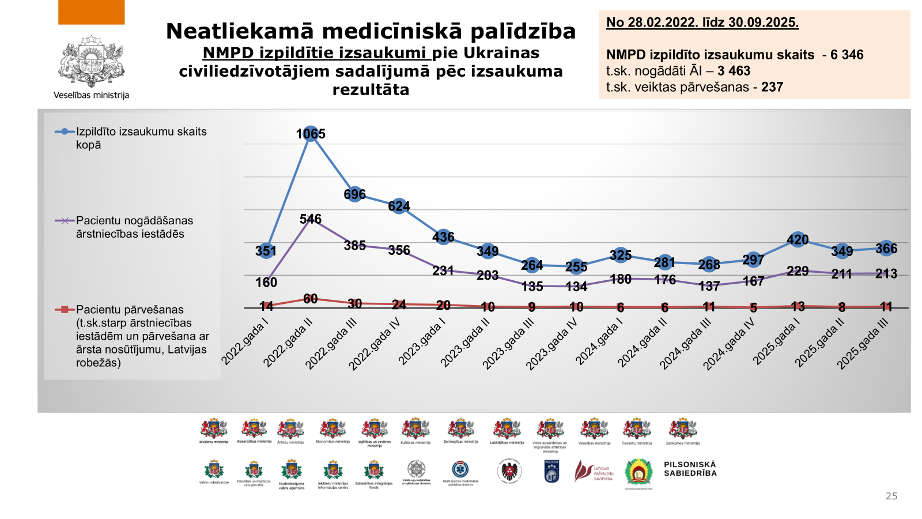
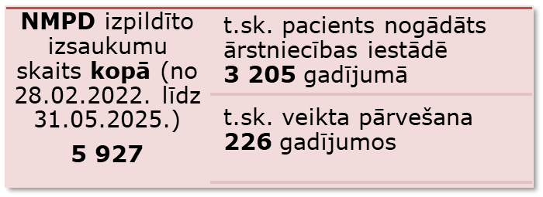
Neatliekamā medicīniskā palīdzība
NMPD izpildītie izsaukumi pie Ukrainas civiliedzīvotājiem sadalījumā pēc izsaukuma rezultāta
25

Slide 29
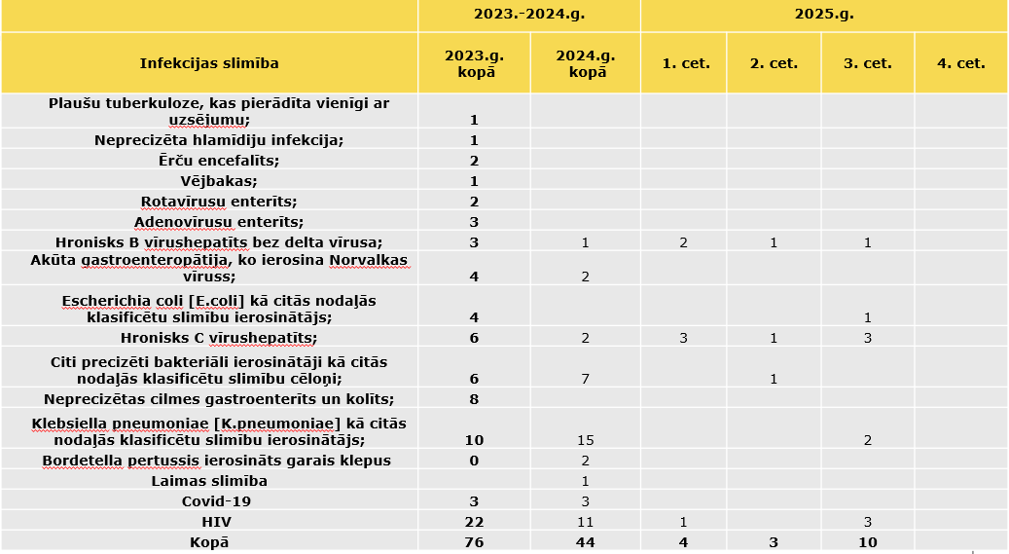
Infekcijas slimību gadījumi Ukrainas civiliedzīvotāju vidū

Slide 30
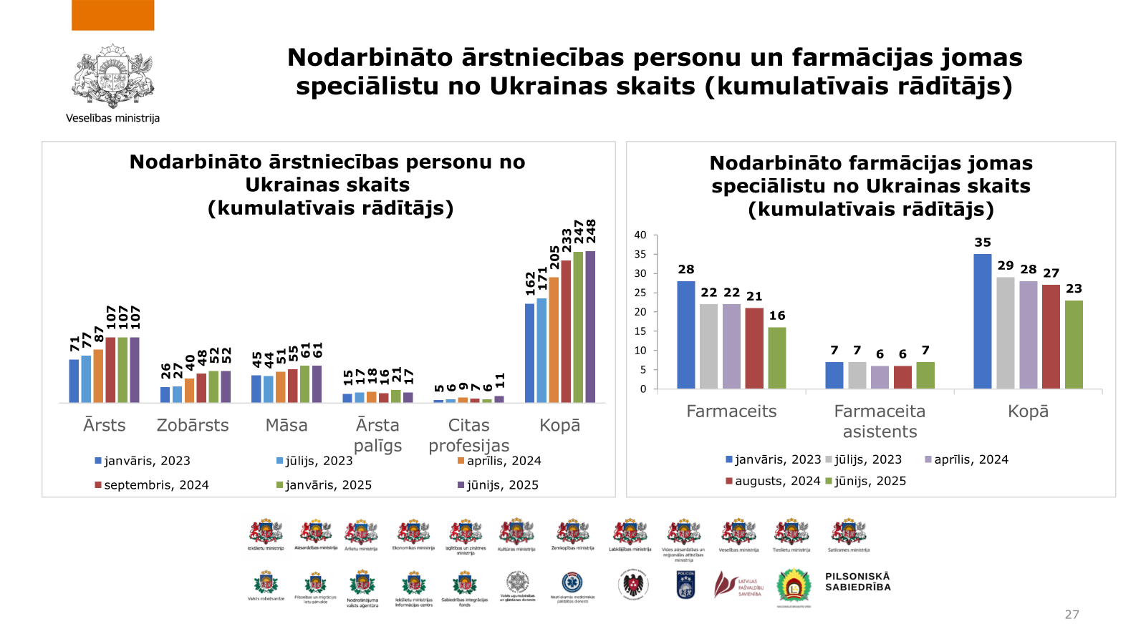
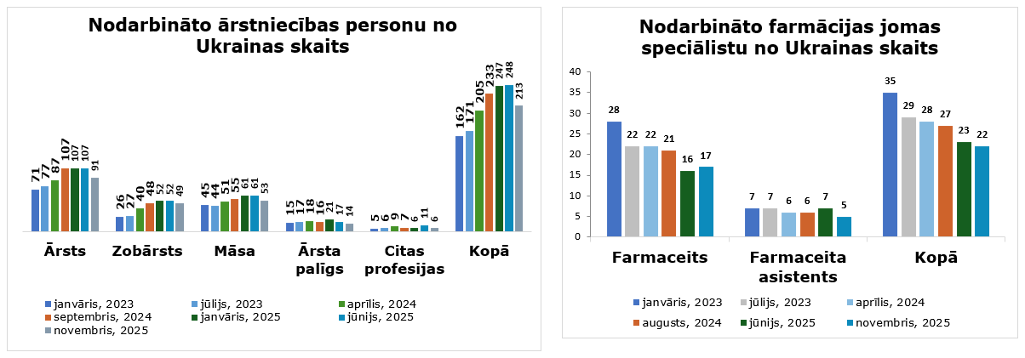
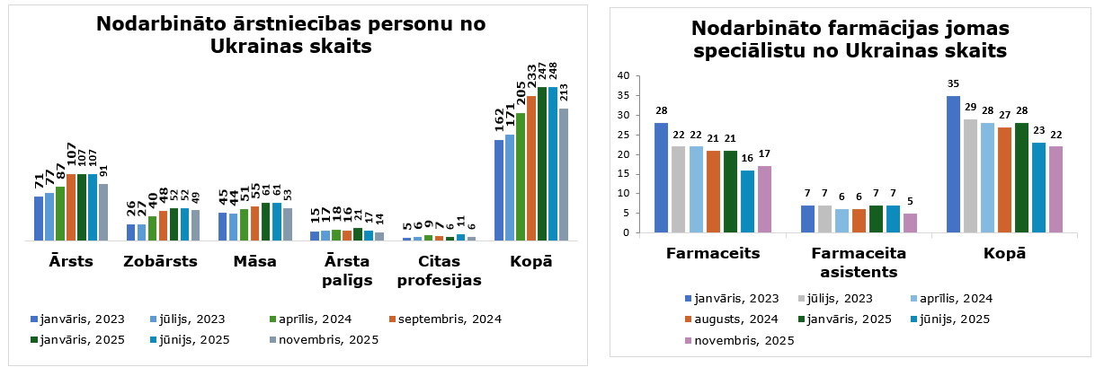
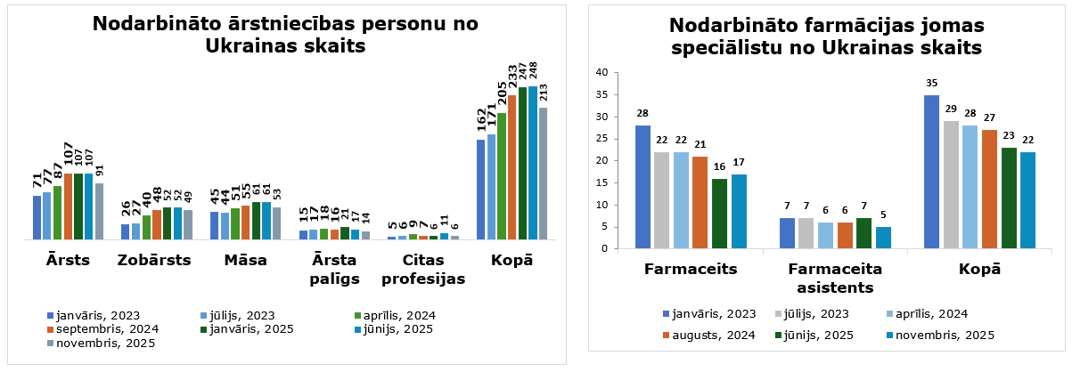

Slide 31
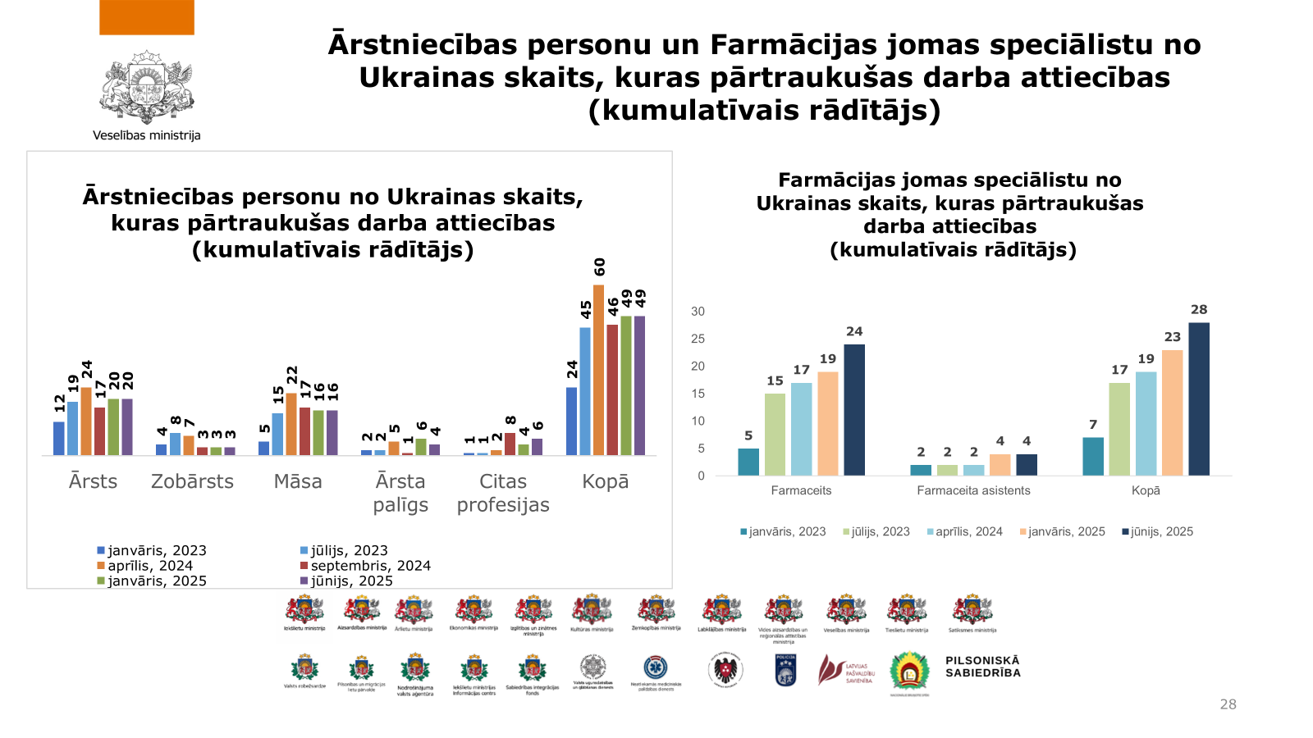

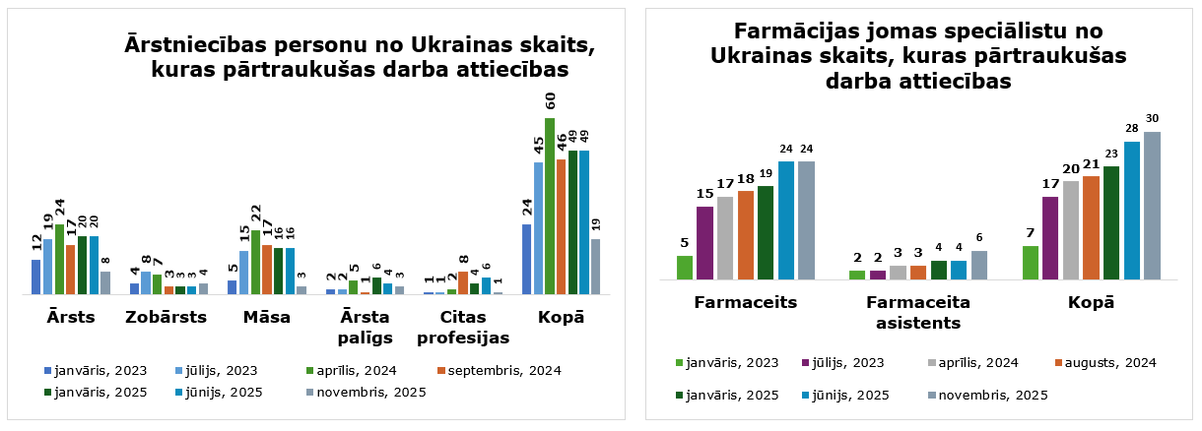
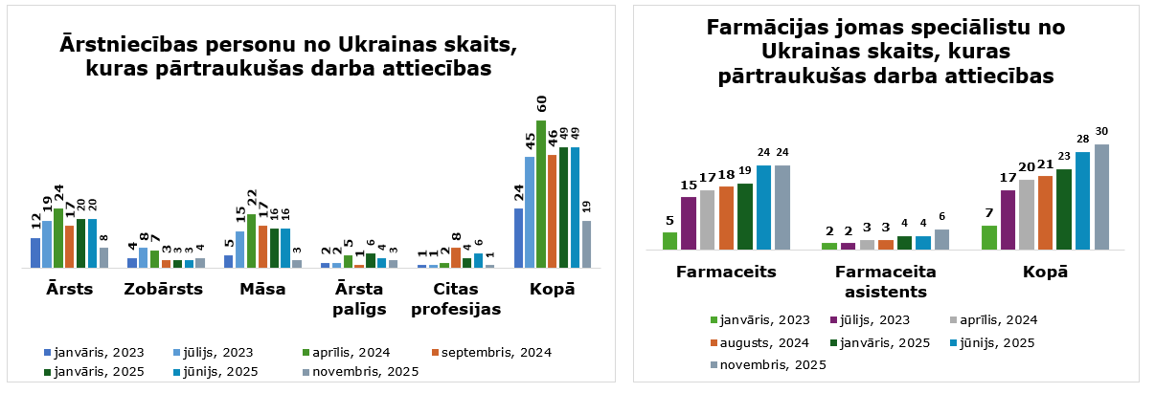

Slide 32
Izmaiņas likumdošanā (1)*
Šobrīd visi Ukrainas civiliedzīvotāji atbrīvoti no pacienta līdzmaksājuma (izņēmumi – personas, kuras sociāli apdrošinātas saskaņā ar likumu "Par valsts sociālo apdrošināšanu")
* Likumprojekts "Grozījumi Ukrainas civiliedzīvotāju atbalsta likumā" (1127/Lp14)

Slide 33
Izmaiņas likumdošanā (2)
No 2026.gada 1.janvāra visi Ukrainas civiliedzīvotāji veic pacienta līdzmaksājumu, izņemot:
- personas, kuras iekļaujas kādā no Veselības aprūpes finansēšanas likuma 6.panta otrajā daļā noteiktajām personu grupām, kuras ir atbrīvotas no pacienta līdzmaksājuma veikšanas;
- personas, kuras valsts apmaksātās medicīniskās transportēšanas ietvaros pārvests no Ukrainas ārstniecības iestādes uz stacionāro ārstniecības iestādi Latvijā un saņem veselības aprūpes pakalpojumus atbilstoši medicīniskās transportēšanas mērķim.

Slide 34

Izglītības sektora dati ar reģistrētu apakšstatusu Ukrainas civiliedzīvotājs
01.12.2025.
Pirmsskolās: 1009
Izmaiņas no 03.11. 0
Profesionālajā izglītībā: 235
Izmaiņas no 03.11. 0
Vispārējā izglītībā: 2680
Izmaiņas no 03.11. -21
Studējošie: 480
Izmaiņas no 03.11. +61
Sporta skolās: 398
Izmaiņas no 03.11. +9
Pedagogi: 44
Izmaiņas no 03.11. 0

Slide 35






ATBALSTS UKRAINAS CIVILIEDZĪVOTĀJU IZGLĪTĪBAI
Valsts izglītības attīstības aģentūra (VIAA) 2024./2025.m.g. Ukrainas civiliedzīvotājiem matemātikas centralizētajos eksāmenos (CE) tika sniegts atbalsta panākums – nodrošināts eksāmena uzdevumu tulkojums ukraiņu valodā:
matemātikas CE 9.klasei – 94 skolēniem
matemātikas CE (optimālais mācību satura apguves līmenis) – 19 skolēniem
Matemātikas CE (augstākais mācību satura apguves līmenis) – 1 skolēnam
matemātikas CE (vispārīgais mācību satura apguves līmenis) – 7 skolēniem.
33 gadījumos nevalodu eksāmenos izmantoja elektroniskās vārdnīcas.
Ar izglītības un zinātnes ministres lēmumu atbilstoši MK 2023. gada 24. janvāra noteikumiem nr. 31 "Kārtība, kādā izglītojamie atbrīvojami no noteiktajiem valsts pārbaudījumiem" no valsts pārbaudes darbiem atbrīvoti:
9. klases skolēni – 4;
12. klases skolēni – 2.
Latviešu valodas aģentūra (LVA)
Mācību un metodiskie materiāli, pedagogu profesionālā pilnveide.
Iestrādes, ko var izmantot jauniebraucēju, t.sk. ukraiņu, bērnu un jauniešu latviešu valodas apguves procesā neformālajā izglītībā:
maciunmacies.valoda.lv
Apkopots mācību materiālu klāsts, skolēniem ar dažādu valodas prasmju līmeni (latviešu un ukraiņu valodā) > valoda.lv > LV-UKR saziņai
ATBALSTS UKRAINAS CIVILIEDZĪVOTĀJU IZGLĪTĪBAS NODROŠINĀŠANAI
LATVIEŠU VALODAS INTENSĪVAI APGUVEI:
pamatizglītības programmas
2. variants:
programmas trīs modeļi.

Slide 36
ATBALSTS UKRAINAS CIVILIEDZĪVOTĀJU IZGLĪTĪBAI
II Nometnes organizētas ar mērķi:
sniegt atbalstu Ukrainas bērnu un jauniešu socializācijai un psihoemocionālajai labbūtībai;
sniegt iespējas latviešu valodas praktizēšanai un prasmju pilnveidei, komunikācijai un sadarbībai ar latviešu bērniem un jauniešiem;
organizēt daudzveidīgas radošas norises un izglītojošas aktivitātes kultūrizglītībā, vides izglītībā, tehniskajā jaunradē, sportā, veselīga dzīvesveida un drošības jautājumos.
Atbalsta programma tiek īstenota līdz 1.novembrim.
Sadarbības līgumus VIAA noslēdza ar 29 pašvaldībām, piešķirot tām 827 736 EUR. Uz 1. oktobri notikušas 83 (70 dienas/13 diennakts) nometnes, izlietojot 590 622 EUR.
Atskaites par galīgo nometņu un dalībnieku skaitu, kā arī finansējuma izlietojumu pašvaldības VIAA iesniedz līdz 1.decembrim.
VIAA sadarbībā ar pašvaldībām īsteno divas atbalsta programmas Ukrainas bērniem un jauniešiem.
I Neformālās izglītības pasākumi, tostarp latviešu valodas apguvei, ar valsts atbalstu 780 tūkstošu eiro apmērā.
Programma tiek īstenota līdz 2025. gada 1.decembrim ar virsmērķi nodrošināt latviešu valodas apguvi un praktizēšanu Ukrainas bērniem un jauniešiem neformālās izglītības pasākumos, nostiprinot latviešu valodas lietošanas prasmes, lai viņi pilnvērtīgi un veiksmīgi integrētos un iekļautos Latvijas izglītības sistēmā un kultūrvidē.
Sadarbības līgumus VIAA noslēdza ar 31 pašvaldību. Līdz 1. oktobrim minēto atbalsta programmu īstenot uzsāka 18 pašvaldības, bet 13 pašvaldības to plānojušas darīt oktobrī un novembrī.
Atskaites par gala rezultātiem pašvaldības iesniedz līdz 15. decembrim.
ATBALSTS UKRAINAS CIVILIEDZĪVOTĀJU IZGLĪTĪBAS NODROŠINĀŠANAI

Slide 37
ATBALSTS UKRAINAS CIVILIEDZĪVOTĀJU IZGLĪTĪBAI
LIKUMPROJEKTS «GROZĪJUMI UKRAINAS CIVILIEDZĪVOTĀJU ATBALSTA LIKUMĀ»
Paredz UA bērniem obligātās pirmsskolas izglītības programmas vai vispārējās pamatizglītības programmas apguvi Latvijā reģistrētā izglītības iestādē klātienē (iesniegts 13.06.2024., 2. lasījums 16.01.2025., tālākā virzība Saeimā).
Likumprojekts izstrādāts ar mērķi uzlikt pienākumu nepilngadīgam Ukrainas civiliedzīvotājam, kurš ir iesniedzis pieteikumu pagaidu aizsardzības statusa saņemšanai, iegūt pamatizglītību klātienes formā laika periodā no 2025. gada 1.septembra.
Uz 21.11.2025. profesionālās pamatizglītības, arodizglītības un profesionālās vidējās izglītības programmās reģistrēti 231 izglītojamie ar Valsts izglītības informācijas sistēmā ar apakšstatusu "Ukrainas civiliedzīvotājs" 36 izglītības iestādēs (izņemot speciālās izglītības iestādēs).
Papildu atbalstu valsts dibinātām profesionālās izglītības iestādēm par profesionālās vidējās izglītības nodrošināšanu Ukrainas civiliedzīvotājiem par laika posmu no 01.01.2025. līdz 30.06.2025. sniegt nebija nepieciešamības, jo izglītības iestādēm faktisko izdevumu nav bijis.
ATBALSTS UKRAINAS CIVILIEDZĪVOTĀJU IZGLĪTĪBAS NODROŠINĀŠANAI

Slide 38
ATBALSTS UKRAINAS CIVILIEDZĪVOTĀJU IZGLĪTĪBAI
VIAA nodrošina valsts valodas prasmes pārbaudi, kuru 2022., 2023., 2024. un 2025. gadā kārtoja arī Ukrainas civiliedzīvotāji.
2022 | 942
2023 | 1434
2024 | 2014
2025 (līdz 01.11.) | 1520
KOPĀ | 5910
Visus gadus visvairāk kārto A2 līmeņa VVPP.
2025. gadā A2 kārtoja 40% no visiem VVPP ukraiņiem.
2025. gadā palielinājās B1 un B2 līmeņa ukraiņu skaits, ņemot vērā medicīnas nozarē strādājošajiem Ukrainas civiliedzīvotājiem noteiktos termiņus latviešu valodas prasmes vidējā (B) līmeņa apguvē.

Slide 39
ATBALSTS UKRAINAS CIVILIEDZĪVOTĀJU IZGLĪTĪBAI
Sekmības rādītājs sadalījumā pa valodas prasmes līmeņiem; N – nenokārtoja konkrēto līmeni
Valodas prasmes līmenis | 2023 | 2024 | 2025 (līdz 01.11)
A1 | 335 | 363 | 215
N | 236 | 368 | 143
A2 | 452 | 463 | 348
N | 208 | 452 | 276
B1 | 87 | 115 | 172
N | 79 | 148 | 200
B2 | 10 | 29 | 35
N | 16 | 43 | 92
C1 | 7 | 14 | 14
N | 4 | 19 | 21
C2 | 0 | 0 | 1
N | 0 | 0 | 3
KOPĀ | 1434 | 2014 | 1520
Gads | Nokārtoja | % | Nenokārtoja | %
2023 | 891 | 62 | 543 | 38
2024 | 984 | 49 | 1030 | 51
2025 (01.11.) | 785 | 52 | 735 | 48
Salīdzinot sekmības rādītājus pa līmeņiem, secināms, ka A1 un A2 līmenī sekmības rādītājs dominē, savukārt augstākajos līmeņos B1 – C2 nenokārtojušo skaits ir lielāks nekā sekmīgo skaits.

Slide 40
ATBALSTS UKRAINAS CIVILIEDZĪVOTĀJU IZGLĪTĪBAI
Ukraiņu sadalījums pa pilsētām,
kurās skaits pārsniedz 10 personas
Ukraiņi, kurus VVPP pieteikušas juridiskas personas pēc NVA vai SIF nodrošināto latviešu valodas kursu beigām
 | 2023 | 2024 | 2025 (līdz 01.11)
Rīga | 990 | 1389 | 1106
Daugavpils | 65 | 228 | 210
Rēzekne | 121 | 112 | 75
Liepāja | 68 | 98 | 65
Ventspils | 51 | 49 | 32
Jelgava | 52 | 94 | 30
Tukums |  | 20
Jēkabpils | 11
Bauska | 10
 | 2023 | 2024 | 2025 (līdz 01.11.)
NVA | 305 | 357 | 272
SIF | 8 | 466 | 322

Slide 41
Latviešu valodas mācības
2022. gadā:
Faktiski apmeklēja 3 507 Ukrainas civiliedzīvotāji; Sekmīgi pabeidza 2 599 personas
Izlietotais finansējums: 1 155 131,99 euro
2023. gadā:
Faktiski apmeklēja 6 049 Ukrainas civiliedzīvotāji; Sekmīgi pabeidza 4 378 personas.
Izlietotais finansējums: 2 839 111,30 euro
2024. gadā:
Faktiski apmeklēja 6 114 Ukrainas civiliedzīvotāji; Sekmīgi pabeidza 4 803 personas.
Izlietotais finansējums: 4 500 393,00 euro
2025. gadā (līdz 13.11.2025.):
Mācībām pieteikušies 5 197 Ukrainas civiliedzīvotāji, tostarp 1 500 bērni un jaunieši.
Apmācību līmeņiem pieteikušies: A1-1535, A2-1055, B1-635, B2-345, C1-111, C2-16.
Bērniem un jauniešiem apmācību līmeņi nav noteikti.
Izmaksātais finansējums avansa maksājumos 1 523 572 euro
Notes:
2022.gadā 3 103 personas apguva latviešu valodu A1 valodas prasmes līmenī (sekmīgi pabeidza 2 249 personas, bet 404 personas – A2 valodas prasmes līmenī (sekmīgi pabeidza 350 personas).
2023.gadā 2 388 personas apguva latviešu valodu A1 valodas prasmes līmenī, 1 383 personas – A2 valodas prasmes līmenī, 536 personas – B1 valodas prasmes līmenī un 71 persona – B2 valodas prasmes līmenī.

Slide 42
Kultūrorientācijas kursi
2023. gadā:
Īstenoti 27 projekti par kopējo finansējumu 1 151 896,12 euro. Kopējais plānotais projektos iesaistītais Ukrainas civiliedzīvotāju skaits ir 8 152 personas.
Latvijas Televīzija ir izveidojusi trīsdesmit unikālus video stāstus par Latvijas kultūras kanonu, lai Latvijā dzīvojošos ukraiņus iepazīstinātu ar Latvijas daudzveidīgajām vērtībām, kas aptver dažādas kultūras nozares un sniedzas pāri laikmetiem.
2024. gadā:
Noslēgts 51 līgums par projektu īstenošanu ar kopējo finansējumu 3 407 388,24 euro.
Projektu pieteikumi tika iesniegti divās kārtās. Otrās kārtas konkursā kā mērķa grupa tika noteikti bērni, kuri ir Ukrainas civiliedzīvotāji, pirmsskolas vecumā un vispārējās izglītības apguves vecumā (1.-12.klase).
Latvijas Leļļu teātris ir nodrošinājis 15 sinhronās tulkošanas iekārtu iegādi un uzstādīšanu. Iekārtas tiks izmantotas, lai nodrošinātu audioteksta pieejamību Ukrainas civiliedzīvotājiem. Kopā 2025. gadā ir paredzēts tulkot un skatītājiem piedāvāt 12 dažādas Leļļu teātra izrādes.
2025. gadā (līdz 13.11.2025.):
Īstenotajos pasākumos/kultūrorientācijas kursos piedalījušies 7 682 Ukrainas civiliedzīvotāji (no tām 2 270 unikālās personas).
Izmaksātais finansējums 2 230 636,38 euro.
Notes:
Video ukraiņu valodā par Latvijas kultūras kanonu pieejami Sabiedrisko mediju satura atskaņotājā: https://replay.lsm.lv/ru

Slide 43
Nevalstisko organizāciju darbība Ukrainas civiliedzīvotāju atbalstam
2022. gadā īstenoti 11 projekti, kuru ietvaros tika nodrošināta materiālās palīdzības sniegšana Ukrainas civiliedzīvotājiem, atbalsta punktu darbība, psiholoģiskais atbalsts, speciālistu konsultācijas (medicīnas, juridiskās u.tml.), brīvprātīgo koordinēšana, ziedojumu piesaiste, pedagoģiskais atbalsts Ukrainas civiliedzīvotāju bērniem, sadarbība ar pašvaldības un valsts iestādēm, dažāda veida informatīvo mājaslapu uzturēšana.
Projektu aktivitātēs tika iesaistīti 11 375 Ukrainas civiliedzīvotāji Latvijā (tostarp 592 bērni).
Izlietotais finansējums 274 892,62 euro.
Notes:
Projekti norisinājās no 2022. gada 26. jūlija līdz 2022. gada 31. decembrim.

Slide 44
Profesionālās izglītības ieguve
2022. gadā Kultūras ministrijas padotībā esošajās izglītības iestādēs mācījās:
12 ukraiņu bērni profesionālo vidējo izglītību;
2 ukraiņu bērni pamatizglītību;
32 ukraiņu bērni profesionālās ievirzes izglītības programmā (kopā 46 bērni).
2023. gadā Kultūras ministrijas padotībā esošajās izglītības iestādēs mācījās:
11 ukraiņu bērni profesionālo vidējo izglītību;
12 ukraiņu bērni profesionālās ievirzes izglītības programmā.
Pašvaldību un juridisku personu dibinātās profesionālās ievirzes izglītības mūzikas, mākslas, dejas programmās mācījās 145 audzēkņi.
2024. gadā Kultūras ministrijas padotībā esošajās izglītības iestādēs mācījās:
12 Ukrainas civiliedzīvotāji profesionālās vidējās izglītības programmās;
14 Ukrainas civiliedzīvotāji profesionālās ievirzes izglītības programmās;
1 Ukrainas civiliedzīvotājs pamatizglītības programmās;
3 Ukrainas civiliedzīvotāji interešu izglītības programmās;
Pašvaldību un juridisku personu dibinātās profesionālās ievirzes izglītības mūzikas, mākslas, dejas programmās mācījās 128 audzēkņi.

Slide 45
Profesionālās izglītības ieguve
2025./2026. mācību gadā Kultūras ministrijas padotībā esošajās izglītības iestādēs mācās:
10 Ukrainas civiliedzīvotāji profesionālās vidējās izglītības programmās;
15 Ukrainas civiliedzīvotāji profesionālās ievirzes izglītības programmās;
2 Ukrainas civiliedzīvotājs pamatizglītības programmā;
Pašvaldību un juridisku personu dibinātās profesionālās ievirzes izglītības mūzikas, mākslas, dejas programmās mācās 177 audzēkņi.
Notes:
2025./2026. mācību gadā
Pašvaldību (166) un juridisku (11) personu dibinātās profesionālās ievirzes izglītības mūzikas, mākslas, dejas programmās mācījās 177 audzēknis. Visvairāk 33 - klavierspēle, 71 Vizuāli plastiskā māksla

Slide 46
Bezmaksas valsts muzeju apmeklējumi
Kopš 2022. gada aprīļa sākuma Ukrainas civiliedzīvotājiem ir tiesības bez maksas apmeklēt 9 valsts, KM muzejus (ar struktūrvienībām 29 apskates vietas) un 7 valsts, citu ministriju muzejus (kopā 10 apskates vietas).
Notes:
Ukrainas civiliedzīvotāju apmeklējumu valsts muzejos atsevišķa uzskaite netiek veikta.

Slide 47
Latvijas Nacionālās bibliotēkas piedāvājums Ukrainas civiliedzīvotājiem
Ukrainas iedzīvotāji, reģistrējoties par LNB lasītājiem, var izmantot LNB telpas, krājumu un pakalpojumus, tāpat kā Latvijas iedzīvotāji.
Papildus Ukrainas iedzīvotājiem tiek piedāvāti šādi pakalpojumi:
Tematiskas krājuma izlases (piem., krājuma izlase «Ukraina» - uzziņu literatūra par Ukrainu, tās vēsturi un ģeogrāfiju ukraiņu, latviešu un angļu valodā, kā arī daiļliteratūra ukraiņu valodā.
Digitālais audio gids ukraiņu valodā.
Latviešu valodas sarunu klubs – lai neformālā gaisotnē attīstītu valodas prasmes kopā ar domubiedriem un dzimtās valodas pārstāvjiem.
Notes:
Ukrainas civiliedzīvotāju apmeklējumu valsts muzejos atsevišķa uzskaite netiek veikta.

Slide 48
Mērķprogramma «Radošo stipendiju programma Ukrainas pilsoņiem»
Valsts Kultūrkapitāla fonda mērķprogrammas «Radošo stipendiju programma Ukrainas pilsoņiem» mērķis ir sniegt atbalstu radošām personām kultūras nozarē.
Stipendijas apmērs ir 600 euro/mēnesī.
Konkursa kārtībā tiek piešķirta vienreizēja stipendija trīs mēnešu periodam.
2022. gadā atbalstītas 26 personas par kopējo finansējumu 45 000 euro.
2023. gadā atbalstītas 35 personas par kopējo finansējumu 63 000 euro.
2024. gadā atbalstīta 21 persona par kopējo finansējumu 37 800 euro.
2025. gadā atbalstītas 26 personas par kopējo finansējumu 46 800 euro.
Notes:
Atbalstāmās kultūras un mākslas nozares: Dizaina un arhitektūras, Filmu mākslas, Kultūras mantojuma, Literatūras, Mūzikas un dejas mākslas (baleta), Starpdisciplināru projektu, Teātra mākslas (teātra, laikmetīgās dejas un cirka), Tradicionālās kultūras un Vizuālās mākslas nozares.

Slide 49
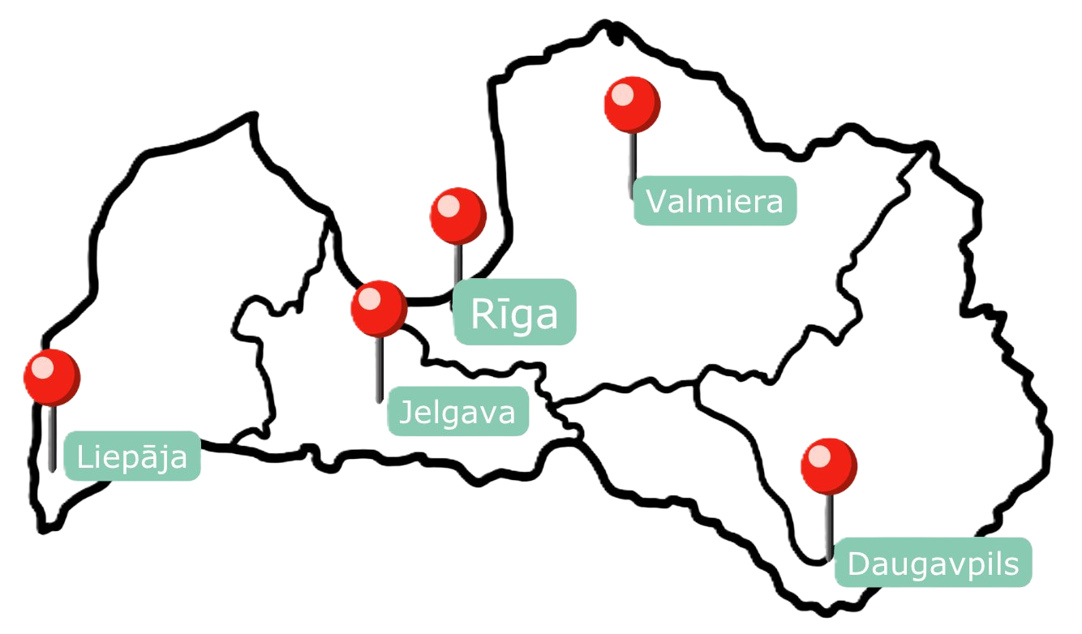





Atbalsts
Ukrainas civiliedzīvotājiem
(01.07.2025.-19.11.2025.)
Integrācijas pasākumu datu bāze
59 projektu īstenotāji
1 552 latviešu valodas un kultūrorientācijas kursi un pasākumi
Vienas pieturas aģentūra
Filiāles:
Rīgā, Jelgavā,
Daugavpilī, Valmierā un Liepājā
Atbalsta pakas un konsultācijas
14 669 paku komplekti
118 personas iesaistītas papildpasākumos t.sk. konsultācijās
Latviešu valoda pieaugušajiem un bērniem
ieaugušajiem īsteno 33 projektu īstenotāji
apguves iespējas no 17 gadiem
valodas līmeņi A1-C2 (120h - 150h)
pieteikušies 3 575 cilvēki
paredzamās izmaksas 2 720 552,50 EUR
Latviešu valoda bērniem – īsteno 18 pakalpojuma sniedzēji
Pieteikušies 1 478 bērni
Paredzamās izmaksas 909 254,40 EUR
Apliecība «Goda ģimene» daudzbērnu ģimenēm no Ukrainas
Kultūrorientācijas kursi un pasākumi
7 682 Ukrainas civiliedzīvotāji (no tiem 2 270 unikālās personas)
Izmaksas 2 230 636,38 EUR

Slide 50




Vienas pieturas aģentūras atbalsts Ukrainas civiliedzīvotājiem
(dati 01.07.2025.-19.11.2025.)
VPA sniegtās konsultācijas, tai sk. Informatīvais zvanu centrs
2 298 konsultācijas 1 023 personām
Individuālais atbalsts ​
sociālekonomiskajā iekļaušanā​
sniegts 258 personām
Juridiskās konsultācijas
1 konsultācija, 1 persona
Rakstiskā tulkošana
152 rakstiskās tulkošanas reizes
128 personām
Ψ
Psiholoģiskais atbalsts
496 konsultācijas 99 personām

Slide 51



